Slide 1




L’ITALIANO ALL”UNIVERSITÀ
Corso di Conversazione
MODULO VENTINOVE
ESPRESSIONI UTILIZZATE PER LE FINANZE
Aplicar dinheiro
Poupança
Sacar
Depositar
Transferir dinheiro
Banco
Caixa eletrônico
Talão de cheques
Cartão de crédito
Juros
Caixa do Banco
Falir financeiramente
Io investirò miei soldi per sei mesi in quella Banca.
Ho intenzione di aprire un conto di risparmio per mia sorella.
Domani vado in Banca per prelevare soldi per pagare la rata dell’auto.
Nel pomeriggio vado in Banca depositare cinquemila euro nel conto.
Nella prossima settimana, trasferirò un po’ di soldi a mio figlio in Parigi.
La Banca di Roma è la migliore banca d’Europa. É molto affidabile.
Ieri sono andato al Bancomat e ho prelevato duecento euro.
Chiederò un Libretto degli Assegni al Direttore dela Banca di Roma.
Stasera pagherò il cinema con la mia carta di credito.
I miei soldi guadagnano interessi mensili.
Il cassiere dela Banca è mio amico da molto tempo
Lui è andato in Bancarotta dopo di aprire quella azienda.

Slide 2
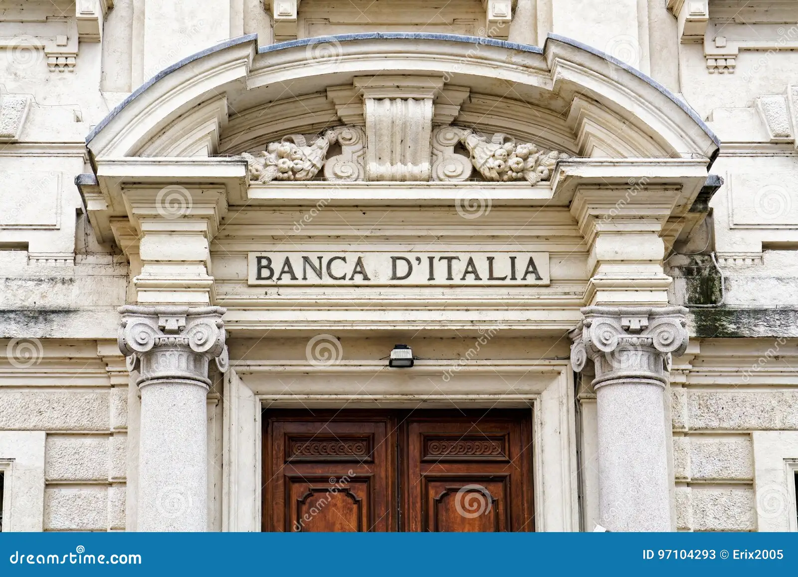
L’ITALIANO ALL”UNIVERSITÀ
Corso di Conversazione
MODULO VENTINOVE
ESPRESSIONI UTILIZZATE PER LE FINANZE
“Denaro” è una parola versatile che può essere utilizzata in diverse espressioni.
Diamo un’occhiata ad alcuni esempi:
Non ho denaro.
Ho bisogno di più denaro.
Il denaro non compra la felicita.
Denaro speso bene.
Denaro facili.

Slide 3
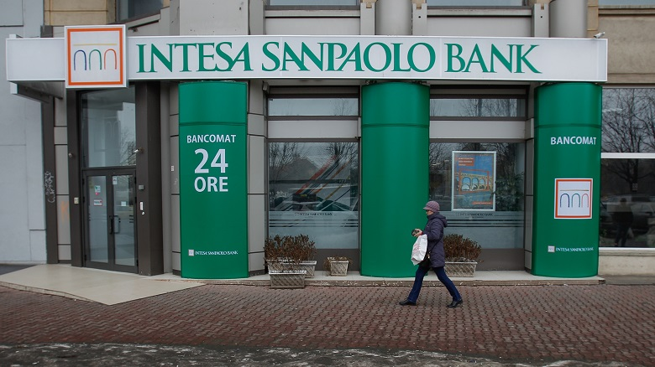
L’ITALIANO ALL”UNIVERSITÀ
Corso di Conversazione
MODULO VENTINOVE
ESPRESSIONI UTILIZZATE PER LE FINANZE
Il denaro è la chiave per molte porte.
Dovresti investire il tuo denaro.
Il denaro non cresce sugli alberi.
Abbiamo bisogno di più denaro per questo progetto.
Il denaro è un mezzo, non un fine.
Questo oggetto vale molto denaro.
Sto cercando di risparmiare denaro.
Hai abbastanza denaro.
Non tutto il denaro viene dal lavoro.
Il denaro non è tutto.

Slide 4
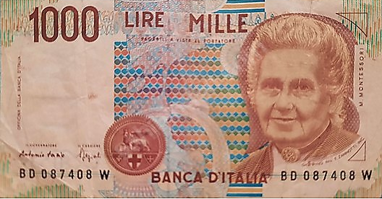
L’ITALIANO ALL”UNIVERSITÀ
Corso di Conversazione
MODULO VENTINOVE
ESPRESSIONI UTILIZZATE PER LE FINANZE
In Italia se usano anche espressioni speciale come:
Moneta
La moneta che ha trovato per strada, era una vecchia moneta da un centesimo.
2. Bancanota
La bancanota da cinquanta euro che ho ricevuto, era molto nuova.
3. Contante
Ho preferito usare il contante invece di una carta di credito, per pagare il pasto.

Slide 5
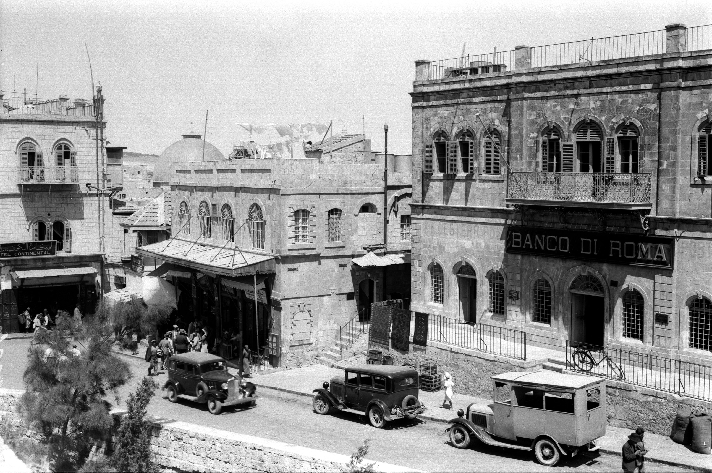
L’ITALIANO ALL”UNIVERSITÀ
Corso di Conversazione
MODULO VENTINOVE
ESPRESSIONI UTILIZZATE PER LE FINANZE
In Italia se usano anche espressioni speciale come:
4. Prelevare
Sono andato alla banca per relevare qualche contante per il viaggio a Roma questo mese.
5. Bancomat
Sono andato a prelevare del contante dal Bancomat vicino ao supermercato questa sera
6. Risparmiare
Mia nonna ha l’abitudine di risparmiare tutto il denaro che le regalano.

Slide 6
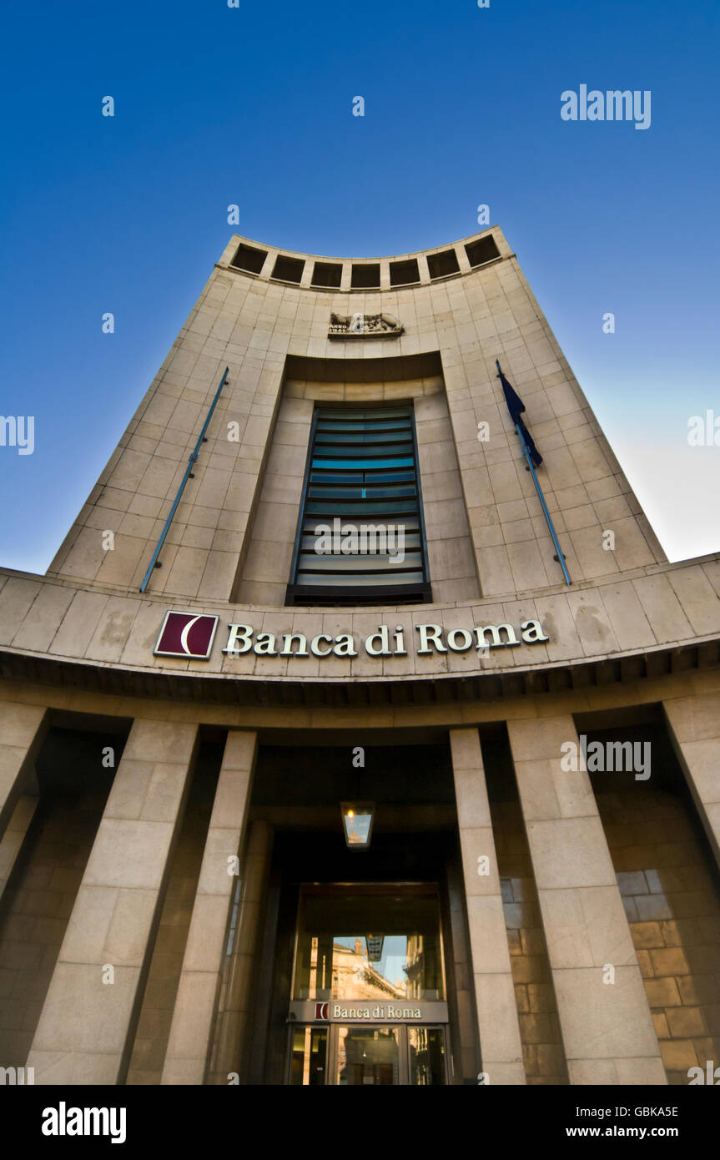
L’ITALIANO ALL”UNIVERSITÀ
Corso di Conversazione
MODULO VENTINOVE
ESPRESSIONI UTILIZZATE PER LE FINANZE
In Italia se usano anche espressioni speciale come:
4. Grana
Ho bisogno di più grana per uscire con Maria.
5. Spiccioli
Scuse ... Ho solo spiccioli nel mio portafoglio oggi.
6. Soldi
Pagherò con soldi perchè non ho portato la carta di credito.

Slide 7
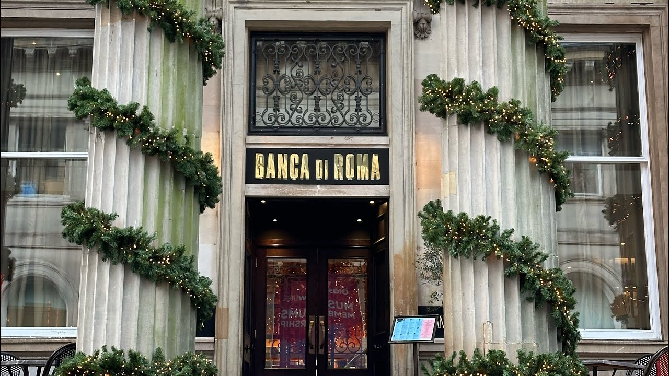
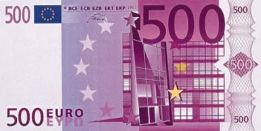
L’ITALIANO ALL”UNIVERSITÀ
Corso di Conversazione
MODULO VENTINOVE
ESPRESSIONI UTILIZZATE PER LE FINANZE
Espressioni Idiomatiche usate in Italia
Denaro bruciato - Dinheiro queimado
Tempo è denaro - Tempo é dinheiro
Denaro sporco - Dinheiro sujo
Gettare denaro dalla finestra -Jogar dinheiro pela janela
Denaro non dorme mai - O dinheiro nunca dorme
Essere al verde: Estar Liso
Costare un occhio della testa: Custar caro
Es: Quest’auto costa un occhio della testa
Non valere un fico secco: Não valer nada
Es: Questo anello non vale un fico secco
Essere ricco sfondato: Ser muito rico
Es: Lui è ricco sfondato
Pagare in nero: Pagar sem recibo para evitar imposto
Es: Ha pagato in nero

